Slide 2
A noun is a significant part of speech that denotes the subject in the broadest sense. For example, nouns can denote things (car, pen), living creatures (cat, human), location (Norway, mountain, Moscow), materials (copper, cloth), processes (life, laughter), States (rest, sleep), abstract notions (beauty, evil) and qualities (kindness, bravery).
Имя существительное – это знаменательная часть речи, обозначающая предмет в самом широком смысле. Например, существительные могут обозначать вещи ( машина , ручка ), живых существ ( кот, человек ), места (Норвегия, горы, Москва), материалы (медь, ткань), процессы (жизнь, смех), состояния (отдых, сон), абстрактные понятия (красота, зло) и качества (доброта, смелость).

Slide 4
Nouns
Proper nouns concrete nouns animate nouns
собственные конкретные одушевленные
Moscow, Sunday, chair, butter, cat rat, girl
Jane
Common nouns abstract nouns inanimate nouns
нарицательные абстрактные неодушевленные
dog, rain, kindness meeting, winter door, chair

Slide 13
Образование существительных
1. Префиксальное (с помощью приставок)
dis discontent (недовольство)
mis misfortune (несчастье)
2. Суффиксальное (с помощью суффиксов)
a) от основ сущ.
ship relationship (отношения)
(i) an Russian (москвич(ка))
b) от основ прилагательных
ness happiness (счастье)
dom boredom (скука)

Slide 14
Nouns
c) От основ глаголов
ment department (отдел)
tion condition (состояние)
3. Cловосложение
a) сущ. + сущ. rainbow (радуга)
b) прил. +сущ. blackboard (классная доска )
c) нар. + сущ. afternoon (время после полудня)
d) гл. + сущ. knitwear (трикотаж)
e) сущ. + гл. handshake (рукопожатие)
4. Конверсия
a) переход гл. в сущ.
to laugh (смеяться) laugh (смех)
b) прил. в сущ.
Young (молодой) the young (молодежь)

Slide 15
Article
В английском языке является определение имени существительного. Употребляется только с существительным.В английском языке 2 артикля:определённый и неопределённый.

Slide 16
Определённый артикль
The – произошел от древнеанглийского указательного местоимения That.
Употребляется с именами существительными как в ед.ч. так и в мн.ч.
В предложениях употребляется: 1) из ситуации или контекста становиться ясно,о каком предмете или явление идет речь.
Go to the kitchen.
2)Имя существительное уже употреблялось: My cat has four kittens .The kittens are grey.
3)Имя существительное имеет при себе уточняющее определение.
В роли уточняющего определения часто используются слова: а) all ,whole ,very, right, wrong, left, only, last, next, following, main, opposite, same.
The wrong address.
Б)порядковое числительное: on the first floor.
В)Качественные прилагательные в превосходной степени: The best novel.
4)Имя существительное обозначает уникальный, единственный в своём роде предмет, или явление.
Исключением является слово: Space.(употребляется без артикля)
5)Имя существительное обозначает целый класс лиц или предметов.
The tiger is in danger of dying out.
6)Имя существительное является обстоятельством места : In the park.

Slide 17
Неопределённый артикль
Употребляется только с исчисляемыми именами существительными в ед. ч.. Имеет 2 формы: а(перед именами существительными, начинается с согласной буквы.)
An(перед именами существительными начинается с гласной буквы, за исключением “u”- a university
Употребляется в том случае если существительное является:
1) Подлежащим а)после конструкции there is/there was
Б)когда значение имени существительного любой, каждый, всякий.
2) Частью составного именного сказуемого(предикативом) после глаголов связок: to be; to look; to seem; to become.
3)Дополнением после глаголов to have; to see; to show; to give; to like…
Неопределённый артикль - используется в восклицательных предложениях с исчисляемыми существительными в ед.ч.

Slide 18
Артикли с названиями трапез (meals)
К этой группе существительных относятся: breakfast, brunch, lunch, dinner, supper, tea.
Это относится к устойчивым сочетанием типа to have, (cook, take, serve) breakfast, to be at lunch/dinner, after/before lunch, for tea.
Если перед этими существительными используется описательное определение ( hot, cold, expensive, tasty, nice, …) то необходим н.а.
Если в виду имеется сама еда или ясно из контекста, какая конкретно трапеза имеется в виду, употребляется определенный артикль

Slide 19
Артикли с существительными school ,church ,work, bed, hospital, …
Английские слова: home, school, college, university, hospital, prison, church, bed, work часто употребляются в переносном значении и называют не объект или место, а деятельность связанную с ними.
В этом случае они употребляются с нулевым артиклем: to go to school
Если самые конкретные слова обозначают конкретные объекты, с ними употребляются определённый или неопределённый артикли в соответствии с общим правилом : a school – здание школы.

Slide 20
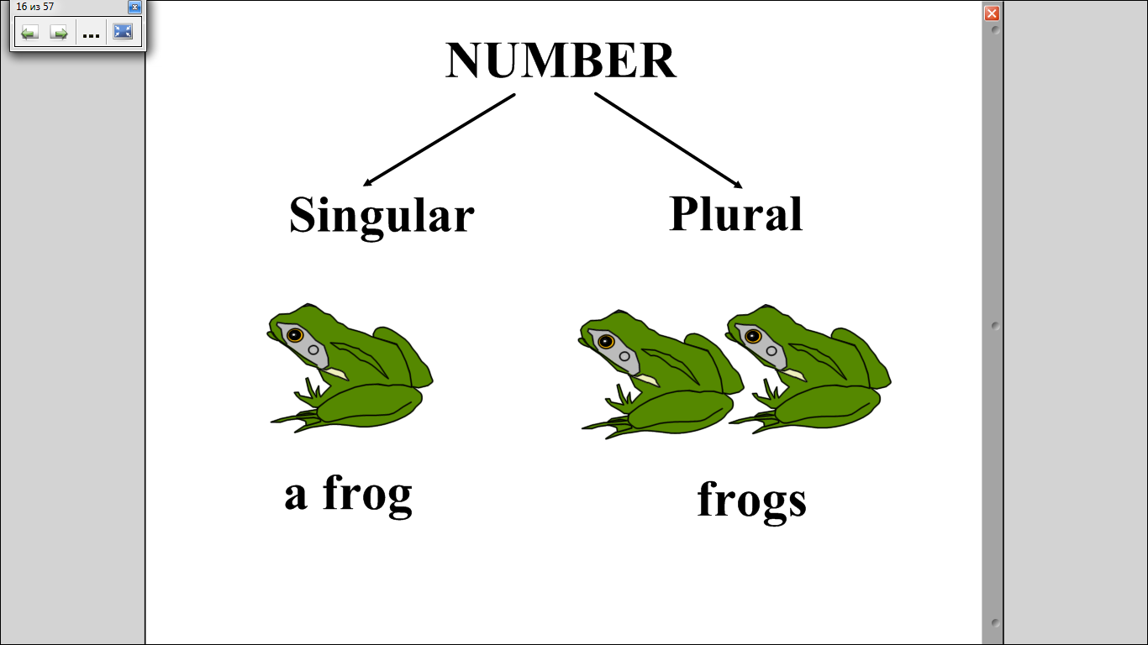

Slide 21
Nouns
countable
(исчисляемые)
uncountable
(неисчисляемые)
вещества и абстрактные научные собирательные в ед.ч.
материалы термины во мн.ч.
sugar death mathematics equipment data news
Flour truth economics machinery goods information
Water health linguistics mail cattle advice
Milk fight physics fruit police knowledge
Paper music politics traffic youth progress
Bear light luggage (They are)work
(всегда в hope rubbish мн.ч. weather
ед.ч.) love accommodation furniture
It is (в ед. ч. It is) statistics – искл. (мн. ч.) money

Slide 22
The Category of Number
Singular plural
(ед.ч.) +(e)s (мн.ч.)
book + s = books
class + es = classes
1. Use es after - s, -x, -sh, -ch, -tch, -o
a potato potatoes
But mind! a piano pianos 4. Change f v + es
a photo photos a leaf - leaves
2. Согласная + y i + es But mind!
fly flies мухи a roof roofs
3. Гласная +y гласная + y + -s a handkerchief handkerchiefs
a monkey monkeys a chief chiefs
a safe safes

Slide 23
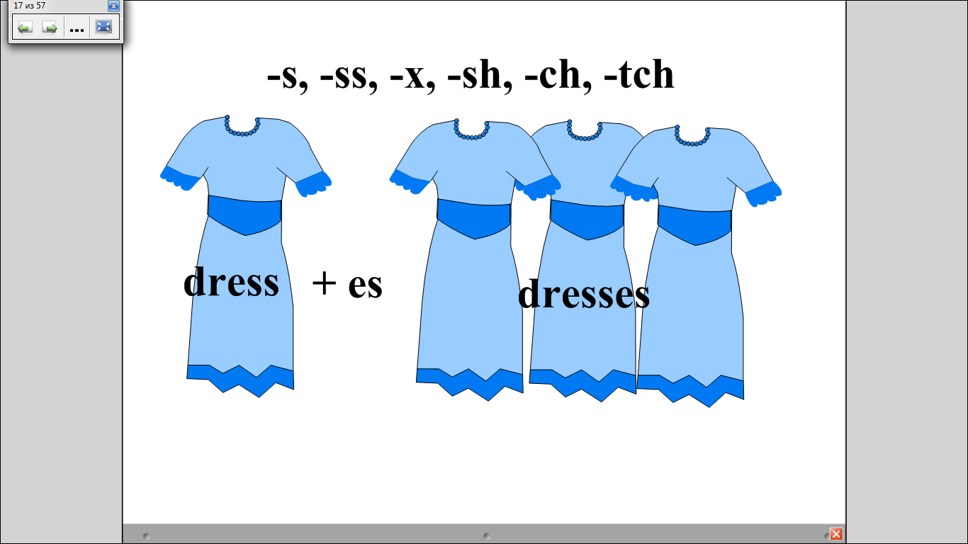

Slide 24
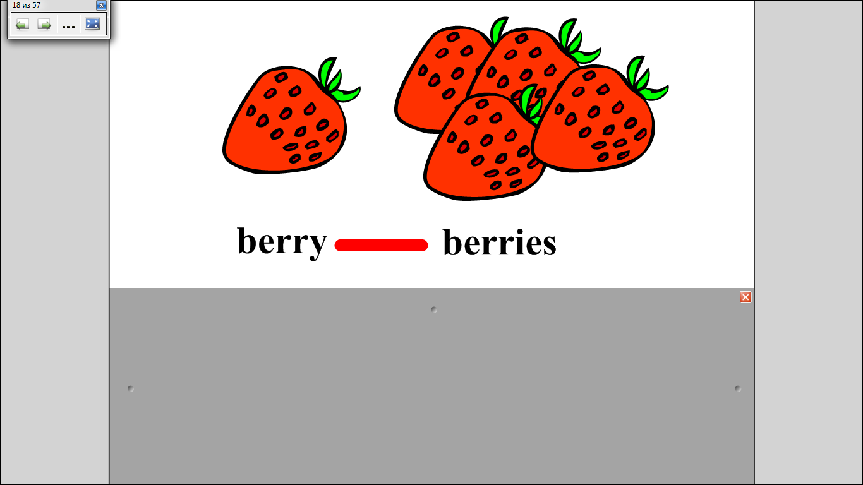

Slide 27
Nouns. Exceptions.
A man - men a woman - women
A tooth - teeth a foot - feet
A goose - geese a mouse - mice
A child - children an ox - oxen
A deer - deer a sheep - sheep

Slide 29
Case (падеж)
the common the possessive
case case
(общий падеж) (притяжательный падеж)
Обычно с одушевленными сущ.
the child’s toy игрушка ребенка The possessive case
Singular ‘s plural ‘
Teacher’s book книга учителя dogs’ tails хвосты собак
the children’s books книги детей
the student’s books=the books of the students
книги студентов
Have you been to the doctor’s? = to the doctor’s place
I ‘m going from the baker’s. = from the baker’s shop

Slide 34
Gender (род)
-ess -ine
Actor actress he brother
Waiter waitress she sister
Hero heroine boy
He – wolf волк girl
She – wolf волчица man woman
salesman saleswoman it cat, child, baby
boy – friend girl - friend
The milk is in the cup. It is in the cup.
Молоко в чашке. Оно в чашке.

Slide 42
Present Indefinite
…
do/does not (don’t/doesn’t) …
Do/does …
Does-3л. ед.ч.
3л. ед.ч.
He writes
Если глагол имеет окончания s, ss, ch, sh, tch, x
He watches
После согласной y меняется на i
Try – he tries
+
-
?
s
es

Slide 43
Past Indefinite
S – деятель, тот кто действует. Отвечает на вопросы кто? что?
V – действие в н.в. В следующих формах: я что делаю? Ты что делаешь? Мы что делаем? Вы что делаете? Они что делают?
? – вопросительные слова и фразы. Как много? как долго? какой род?
O – члены предложения отвечающие на вопросы что кому? куда? иногда?
- все остальные члены предложения
S + Ved/V2 + O + -
(?) + Did + S + V + O + -
S + didn’t + V + O + -
Если гл. оканчивается на согласную, которой предшествует краткий гласный, конечная согласная обычно удваивается. (stopped, planned)
+
?
-

Slide 44
Употребление Past Indefinite
1. Действие произошло в прошлом и никак не связано с настоящим (факт, имевший место в прошлом)
Coming to Kiev we visited a lot of museums.
Приезжая в Киев, мы посещали много друзей.
2. Действие характерное для данного лица в прошлом.
In London Petrov often met English businessmen.
В Лондоне Петров часто встречался с английскими бизнесменами.
Used to + V означает то, что действие было характерно для кого-то в прошлом, а теперь нет.
Didn’t use to I didn’t use to tell a lie.
Used not to + V He used not to tell a lie.
Never used to He never used to tell a lie.
3. Цепь последовательных действий, имевших место в прошлом.
I came to the office at nine a.m. , met my partners there and discussed some business matters with them.
Слова - указатели
Yesterday, the day before yesterday(позавчера), ago(тому назад), the other day(на днях), last(в последний раз)

Slide 45
Употребление Future Indefinite
1. Повторное действие или постоянный признак предмета в будущем
He will go to the swimming-pool every other day(через день).
2. Цепи последовательных действий в будущем.
He will take a book, open it and begin to read it.
3. Однократное действие в будущем.
I shall take the book from the library tomorrow.
Слова указатели простого будущего времени
tomorrow -завтра in two days-через два дня
next week (month, year) –на следующей неделе
one of these days-на днях

Slide 46
Future Indefinite (простое будущее время)
will not=won’t
shall not=shan’t
S + will/shall + V + O + -
S + won’t/shan’t + V + O+ -
Will/shall + S + V + O + -
C will начинается вежливая просьба
Will you give me a cup of tea, please?
Когда предлагают услуги в чем-то: shall I
Shall I open the window?
Shall – 1л.ед.ч., мн.ч.
Will – 2,3л.ед.ч., мн.ч.
+
-
?

